Slide 1
离散数学(Discrete Mathematics)
第拾捌讲 平面图
19

Slide 2
本讲主要内容
平面图
面与边界
欧拉公式-欧拉定理
19

Slide 3
由 实际问题 引出 数学理论
谁偷了手机 → 命题逻辑
亚里士多德三段论 → 谓词逻辑
伽利略悖论 → 朴素集合论 (Cantor)
罗素悖论 → 公理化集合论 (Zermelo)
哥尼斯堡七桥问题 → 图论（欧拉图）
周游世界问题 → 图论（汉密尔顿图）
简单问题 → 基础理论 –→ 复杂问题 → 复杂理论
图的基本概念(包括欧拉图、汉密尔顿图)没有考虑点的位置、边的长度。
当出现中国邮路问题和推销员问题时, 边的长度就不得不考虑了. 于是,出现了“带权图”.
19

Slide 4
平面图研究-图的相交问题
研究复杂问题，首先要将问题简单化到可解决。
(理论体系建立在理想状态下)-基本概念、定理
然后，再将问题逐步复杂化到逐步可解决。
(理论体系得到不断发展)-复杂、庞大的理论体系
欧拉图关心的是图中“边的遍历”问题，不关心图中“是否点重”的问题。 (点重边不一定重)
汉密尔顿图关心的是图中“点的遍历”问题，不关心“是否丢边”的问题。 (边重点一定重)
平面图关心的是图中“边的相交”问题，
即研究图中“边是否相交”。
19

Slide 5
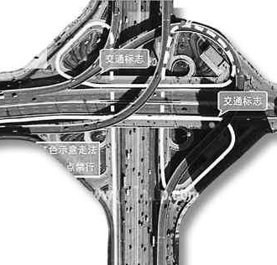
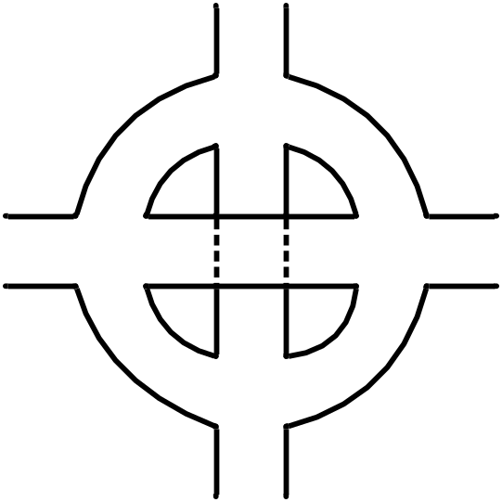
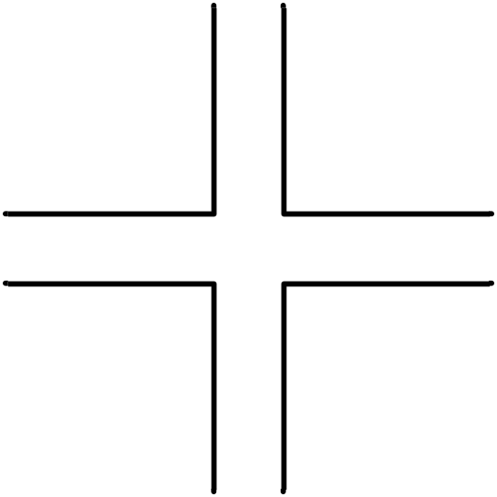



交通道的设计
作为平面来讲
无论如何也要相交
N
一层
三层
二层
W
E
S
19

Slide 6
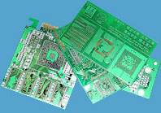
印刷线路板的布线
作为平面来讲
无论如何也要相交
A₁
A₂
A₃
解决方法：
多层印刷线路板
B₁
B₂
B₃
19

Slide 7
平面图
定义: 设 G=<V, E> 是一个无向图，如果能够把 G 的所有结点和边画在平面上，且使得任何两条边除了端点外没有其它的交点，就称 G 是一个平面图。
19

Slide 8
面·边界
定义: 设 G 是一连通平面图，由图中的边所包围的区域，在区域内既不包含图的结点，也不包含图的边，这样的区域称为 G 的一个面，包围该面的诸边所构成的回路称为这个面的边界。
r₁: ABDA
r₅
r₂: BCDB
C
r₃
r₃: ABCEA
B
A
r₂
r₄
E
r₁
F
r₄: CDEFEC
r₅ 在图形之外，不受边界约束，称作无限面。 ADEA
D
19

Slide 9
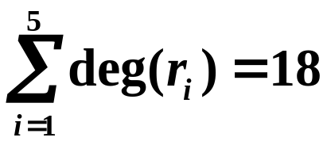
面的次数
定义: 面的边界的回路长度称作是该面的次数, 记为deg(r).
deg(r₁) = 3; deg(r₂) = 3;
C
r₅
r₃
deg(r₃) = 4; deg(r₄) = 5;
B
deg(r₅) = 3.
A
r₂
r₄
E
r₁
F
D
定理: 一个有限平面图, 面的次数之和等于其边数的两倍.
证明: 因为任何一条边, 或者是两个面的公共边, 或者在一个面中作为边界被重复计算两次(EF ), 故面的次数之和等于其边数的两倍.
19

Slide 10
欧拉定理(欧拉公式)-点、边、面关系
欧拉定理: 设有一个连通的平面图 G,
共有 v 个结点、e 条边和 r 个面,
则 欧拉公式 v-e+r=2 成立.
证明: (1) 若 G 为一个孤立结点,
则 v=1, e=0, r=1,
故 v-e+r=2 成立.
不要忘记无限面
想一想边是环的情况？
平面图不一定是简单图
(2) 若 G 为一条边,
即 v=2, e=1, r=1,
则 v-e+r=2 成立.
(3) 若 G 为 k 条边时, 欧拉公式成立.
即 v_{k}-e_{k}+r_{k}=2 成立.
下面考察 G 为 k+1 条边时的情况.
19

Slide 11
欧拉定理(欧拉公式)-点、边、面关系
因为在 k 条边的连通图上增加一条边，使它仍为连通图，只有下述两种情况:
Q₂
a) 加上一个新结点 Q₂,
Q₂与图上的一点 Q₁ 相连,
此时 v_{k} 和e_{k} 两者都增加 1,
而面数 r_{k} 未变,
故 (v_{k}+1)-(e_{k}+1)+r_{k}=v_{k}-e_{k}+r_{k}=2.
Q₁
b) 用一条边连接图上的两已知点 Q₁ 和 Q₂,
Q₁
Q₂
此时 e_{k} 和 r_{k} 两者都增加 1,
而结点数 v_{k} 未变,
故 v_{k}-(e_{k}+1)+(r_{k}+1)=v_{k}-e_{k}+r_{k}=2.
环的情况
19

Slide 12


连通简单平面图-点、边关系
定理: 设 G 是一个有 v 个结点 e 条边的连通简单平面图,
若 v≥3, 则 e≤3v-6.
证明: 设连通简单平面图 G 的面数为 r,
当 v=3, e=2 时上式显然成立。
除此之外, 若 e≥3, 则每一面的次数不小于3,
由定理, 各面次数之和为 2e,
因此
2e≥3r,
r≤
代入欧拉定理, 得
2 = v-e+r ≤ v-e+ , 2≤v- , 6 ≤3v-e.
即 e≤3v-6
注意: 应用本定理可以判定某些图为“非平面图”.
19

Slide 13
例题-K₅
条件：(1) G 是连通简单平面图,
(2) v≥3,
结论： e≤3v-6.
考察 K₅ 图。因为有 5 个结点 10 条边, 故 3×5-6＜10, 即 3v-6≥e 对本图是不成立的, 故 K₅ 是非平面图.
本例说明：
v≥3 这个条件不充分。
只有加上“连通简单平面图”这个条件，才充分。
19

Slide 14
例题-K_{3,3}
看来：欧拉定理可以用来判定非平面图，很难判定平面图。
证明 K_{3,3} 图不是平面图, 是非平面图.
A₁
A₂
A₃
证明: 假设 K_{3,3} 是平面图,
因为在 K_{3,3} 中任取三个结点,
其中必有两个结点不邻接,
故每个面的次数都不小于 4,
B₁
B₂
B₃
由 4r≤2e, r≤e/2,
即 v－e＋e/2≥v－e＋r＝2,
2v－4≥e.
B₂
A₁
A₃
在 K_{3,3} 中有 6 个结点 9 条边,
故 2v－4＜e, 矛盾！
即 K_{3,3} 不是平面图.
B₁
B₃
A₂
19

Slide 15
2度结点内同构 & 库拉托夫斯基定理
定义: 给定两个图 G₁ 和 G₂，如果它们是同构的，或者通过反复插入或除去度数为 2 的结点后，使 G₁ 与 G₂ 同构，则称该两图是在 2度结点内同构的.
Kuratowski 定理: 一个图是平面图，当且仅当它不包含与 K_{3,3} 或 K₅ 在 2 度结点内同构的子图.
K_{3,3}
K₅
K_{3,3} 和 K₅ 常称作库拉托夫斯基图
19

Slide 16
定理总结
(握手)定理: 每个图中, 结点度数之和等于边数的2倍.
定理: 一个有限平面图, 面的次数之和等于边数的2倍.
欧拉定理: 设有一个连通的平面图 G,
共有 v 个结点、e 条边和 r 个面,
则 欧拉公式 v-e+r=2 成立.
定理: 设 G 是一个有 v 个结点 e 条边的连通简单平面图,
若 v≥3, 则 e≤3v-6.
19

Slide 17
练习1
证明: 若 G 是每一个面至少由 k (k≥3) 条边围成的连通平面图, 则 e≤k(v-2)/(k-2).
证明: 令 G 的面数为 r.
则 2e≥kr.
由 欧拉公式: v-e+r=2, 即 r=2-v+e.
代入 2e ≥ k(2-v+e)
变换 k(v-2) ≥(k-2)e
则 e≤k(v-2)/(k-2).
19

Slide 18
练习2
证明: 小于30条边的简单平面图有一个结点度数小于等于4.
证明: 假定 没有结点度数小于等于4,
即 每个结点度数大于4.
即 每个结点度数大于等于5.
令 G 有 v 个结点, e 条边, r 个面数.
则 2e≥5v. 即 2e/5 ≥ v.
若 v≥3, 则 e≤3v-6
e≤ 6e/5-6,
e≥30, 矛盾！
故命题成立.
19

Slide 19
练习3
证明: 在6个结点12条边的连通平面简单图中, 每个面用3条边围成.
证明: 由 欧拉公式: v-e+r=2, 即 r=2-v+e=2-6+12=8.
假定 有一个面的次数大于3,
则 面的次数和大于24,
由定理可知本图中面的次数和应为24, 矛盾！
故命题成立.
19

